Slide 1

Майстер-клас
«Виготовлення
скандинавського
новорічного гнома»
2022

Slide 2
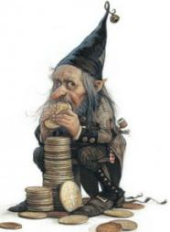
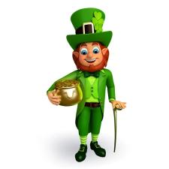
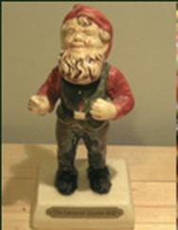
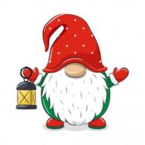
Брауні
Лепрекони
Лемпі
Ніссе

Slide 3
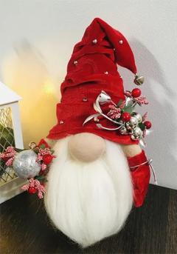
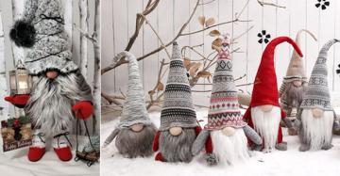
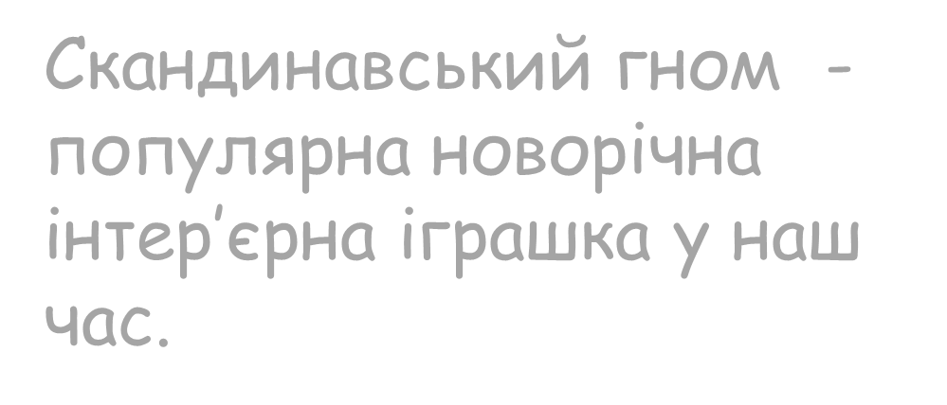
2022

Slide 4
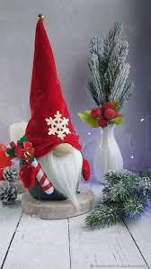
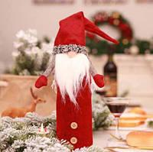
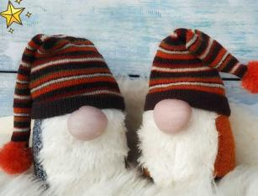
Моделі-аналоги
Модель 1
Модель 2
Модель 3

Slide 5
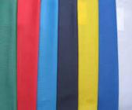
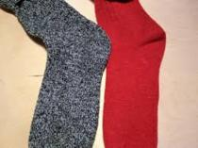
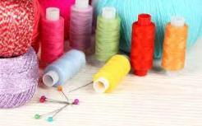
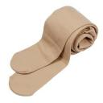
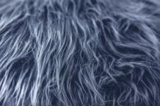
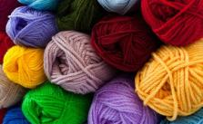
Матеріали для виготовлення м'якої іграшки
1) фетр
2) Шкарпетки (2 шт)
3) Нитки
4)Капронові колготи
5) Хутро штучне
6) Нитки для в'язання

Slide 6
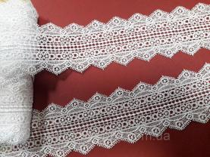
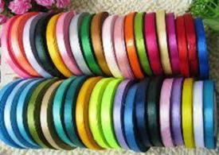
Матеріали для виготовлення м'якої іграшки
Тасьма
Мереживо
Декоративні стрічки
2022

Slide 7
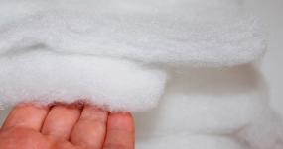
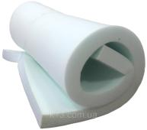
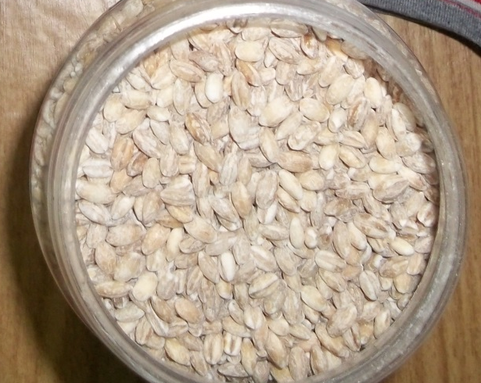
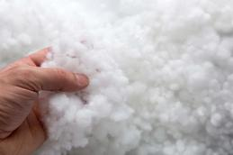
Матеріали для виготовлення м'якої іграшки
Синтепон, синтепух
2. Поролон
3. Горох або інші крупи
4. Холофайбер

Slide 8
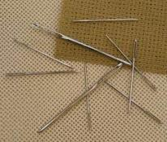
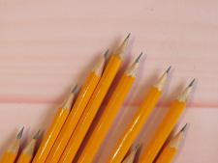
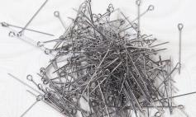
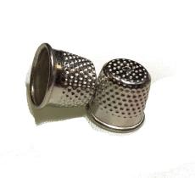
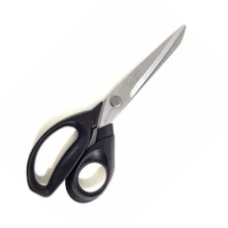
Інструменти для виготовлення м'якої іграшки
Голки, шпильки
Ножиці
Наперсток
Олівець

Slide 9
Правила безпечної праці під час роботи з голками та ножицями
Якісні голки та шпильки мають бути гострими, рівними та неіржавими.
Шпильки та голки потрібно зберігати в гольниці.
Ножиці під час роботи потрібно тримати на столі із зімкнутими лезами від себе, на відстані від краю стола не менше 20 см, щоб випадково не впали.
Передавати ножиці потрібно кільцями вперед.
2022

Slide 10
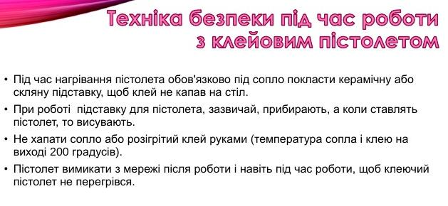
2022

Slide 11
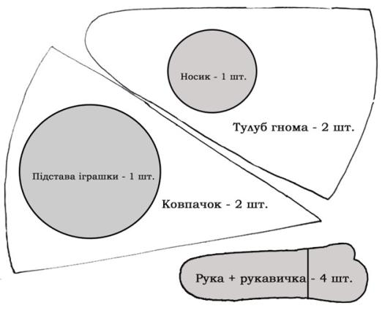
Лекала іграшки «Скандинавський гном»

Slide 12
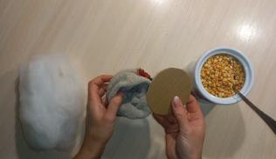
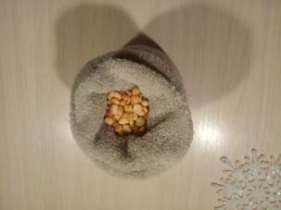
Послідовність виготовлення виробу
Виготовляємо тулуб.
1.Для цього вирізаємо із цупкого картону коло, діаметром 8-9 см. Кладемо на дно шкарпетки.
2.Потім засипаємо на дно шкарпетки горох, приблизно 1 склянку. Це для того, щоб гномик був стійким.
1.
2.
2022

Slide 13
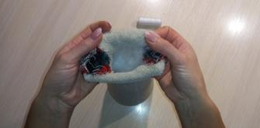
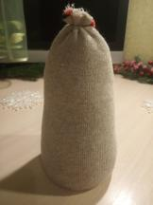
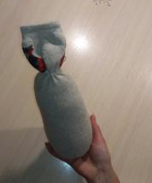
Послідовність виготовлення виробу
Виготовляємо тулуб.
3. Доповнюємо шкарпетку синтепоном.
4. Зверху зав'язуємо шкарпетку ниткою.
Зайву тканину обрізаємо.
3.
4.
2022

Slide 14
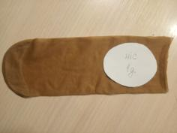
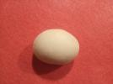
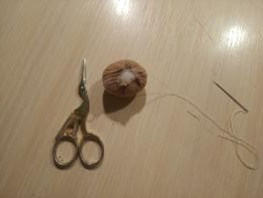

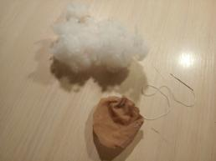
Послідовність виготовлення виробу
Виготовляємо носик.
5.Вирізаємо коло за шаблоном
із капронової шкарпетки
( діаметр 6 см).
6. Прошиваємо по колу швом «вперед голку».
7. Додаємо наповнювач і стягуємо шов.
5.
Носик готовий.
6.
7.
Шов «уперед голку»
2022

Slide 15
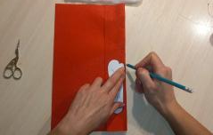
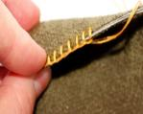
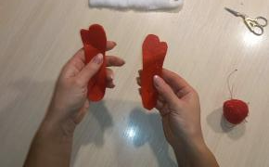
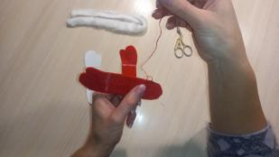
Послідовність виготовлення виробу
Виготовляємо ручки.
8.Складаємо фетр вдвоє, і обводимо шаблони ручок по контуру.
9. Вирізаємо деталі ручок (4 д).
10. Зшиваємо петельним швом.
8.
10.
9.
2022

Slide 16
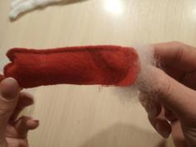
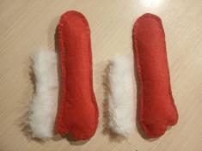
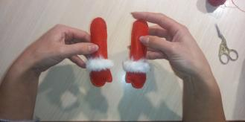
Послідовність виготовлення виробу
Виготовляємо ручки.
11. Набиваємо руки синтепоном.
і дошиваємо петельним швом.
12. Вирізаємо 2 смужки із білого хутра
і приклеюємо по лінії, яка відділяє
руку і рукавичку.
11.
12.
2022

Slide 17
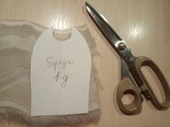
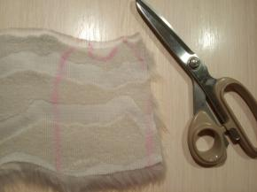
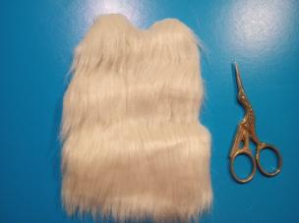
Послідовність виготовлення виробу
Виготовляємо бороду.
13. Обводимо бороду за
шаблоном із штучного хутра.
14. Розкроюємо бороду.
13.
14.
14.
2022

Slide 18
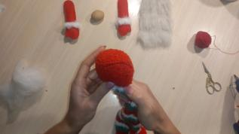
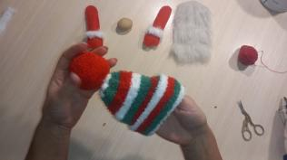
Послідовність виготовлення виробу
Виготовляємо шапочку.
15. У смугасту шкарпетку кладемо синтепон та
формуємо помпончик.
Зав'язуємо ниткою.
15.
Шапочка готова!
2022

Slide 19



Послідовність виготовлення виробу
Збираємо гнома.
16. Приклеюємо бороду та носик до тулуба або можна пришити потайним швом.
17. Приклеюємо ручки.
16.
16.
17.
2022

Slide 20

Послідовність виготовлення виробу
Збираємо гнома.
18. Одягаємо
шапочку.
19.Приклеюємо оздоблення
на шапочку (за бажанням).
2022

Slide 21



Гномик готовий!
2022

Slide 22
Даруйте рідним подарунки
в хвилини радості і смутку.
Прості, маленькі, саморобні
лиш зроблені були б з любов'ю!
Самі творіть маленьке диво, щоб ближні всі були щасливі!
Дякую за увагу!
2022

